Slide 1

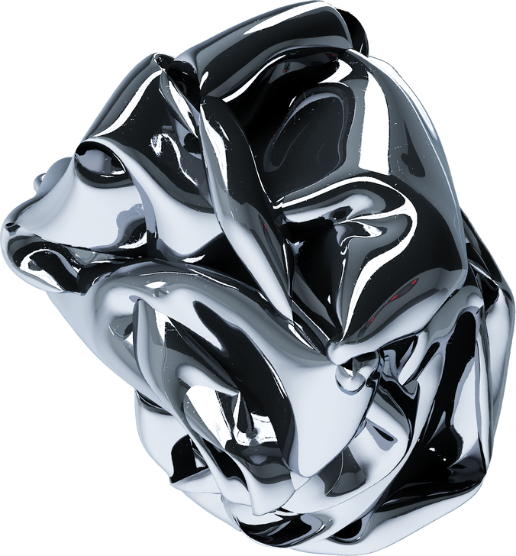

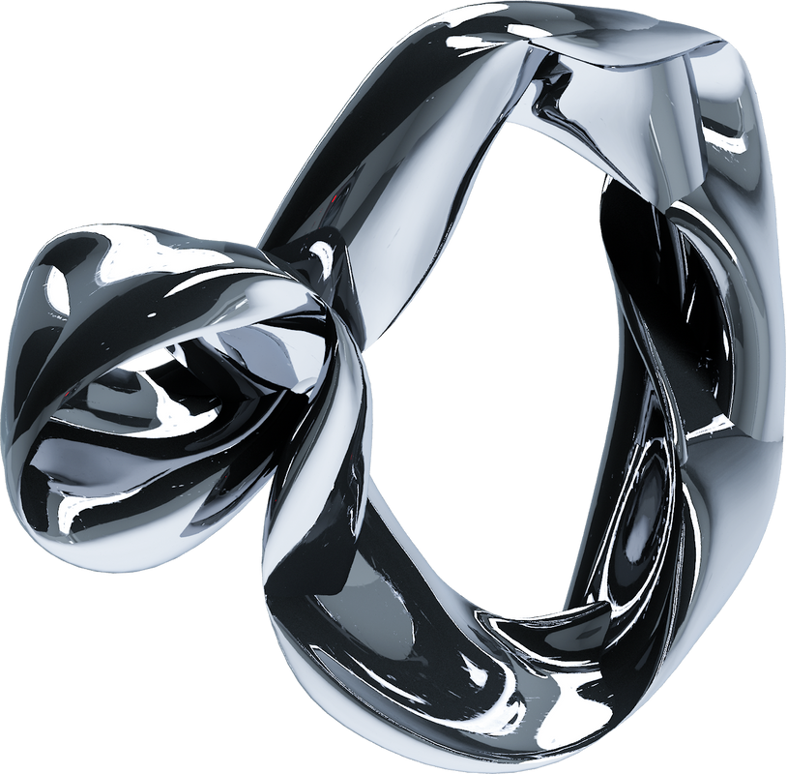
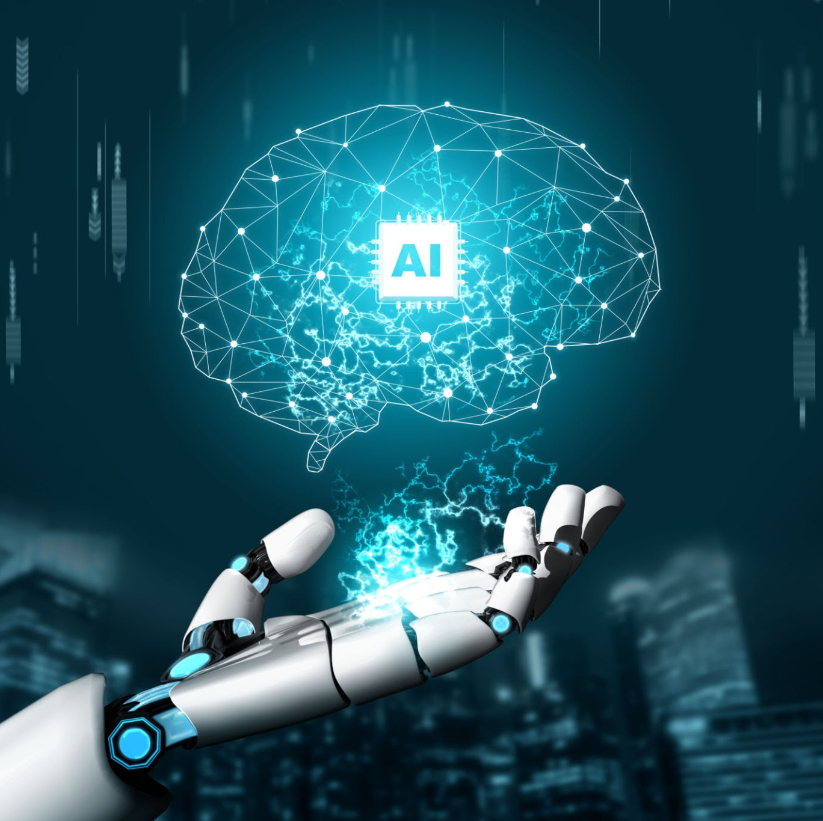


IA NO MERCADO FINANCEIRO
Notes:
https://forms.office.com/Pages/DesignPageV2.aspx?origin=NeoPortalPage&subpage=design&id=wTxSgKek_UyWJIWfxfuqxFDAvWLDH29Mu5VNaDXH6AxUQ1ZHOUhMSDY3SEhYSURJUTdOQ0o1WVpQTi4u
https://agentes-ml-ui-machine-learning.agibank-prd.in/

Slide 2
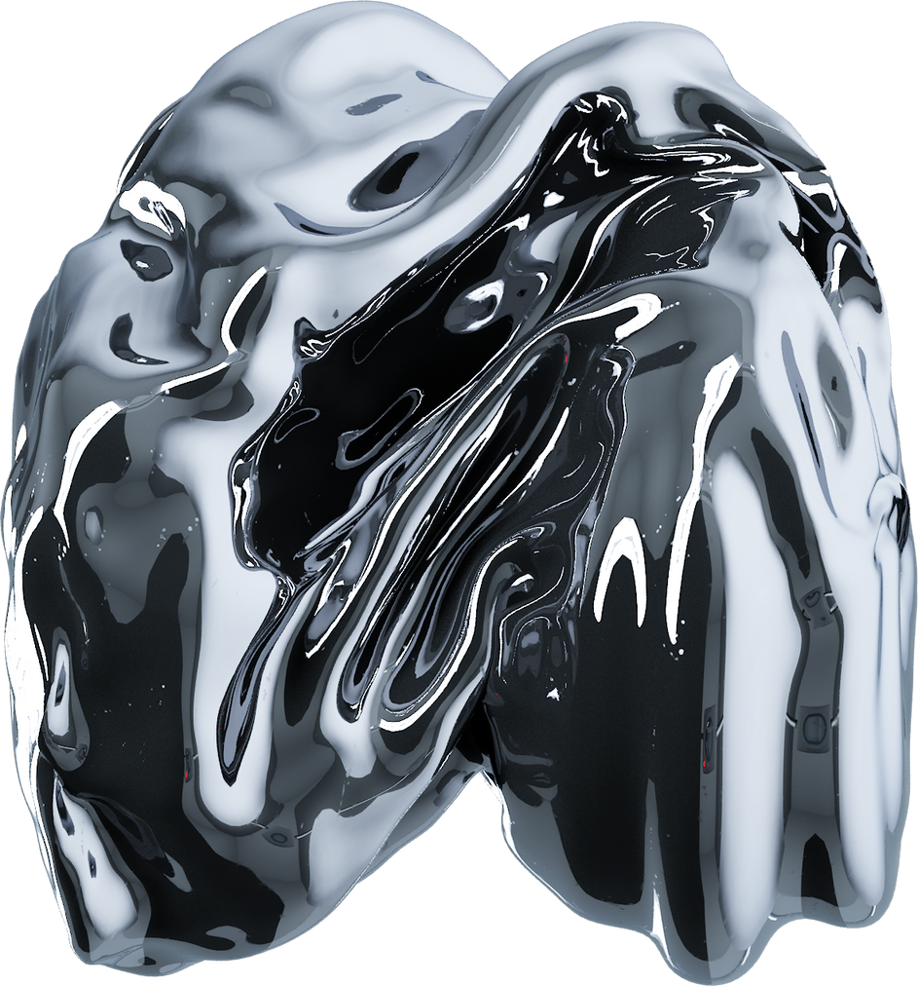
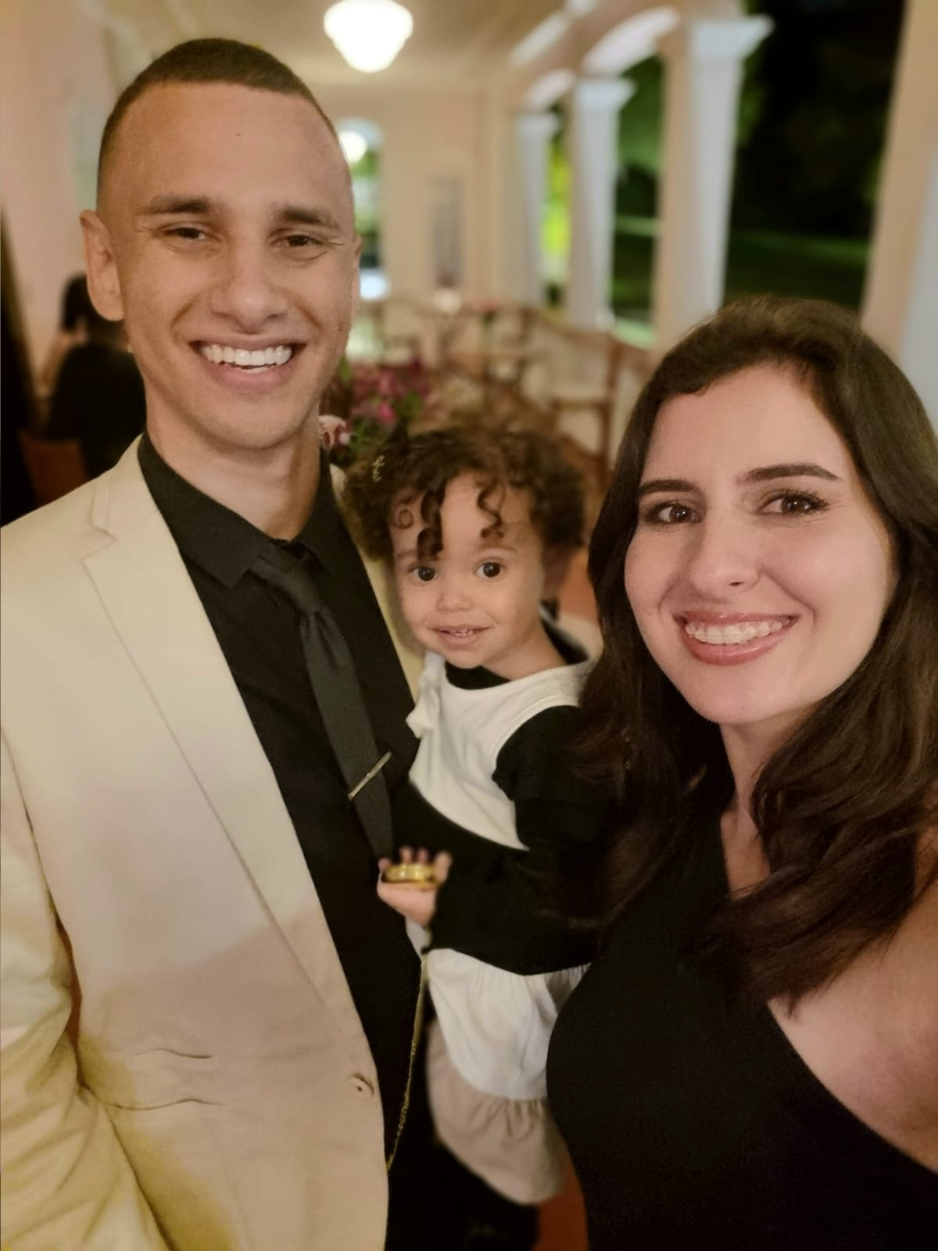

OLÁ, PESSOAL!
Meu nome é Lucas Brito. Trabalho como Engenheiro de Aprendizado de Máquinas no Agibank!

Slide 3



Tecg.º Big Data no Agronegócio
Machine Learning Engineer
MSc. Ciência da Computação
OLÁ, PESSOAL!
Meu nome é Lucas Brito. Trabalho como Engenheiro de Aprendizado de Máquinas no Agibank!

Slide 4

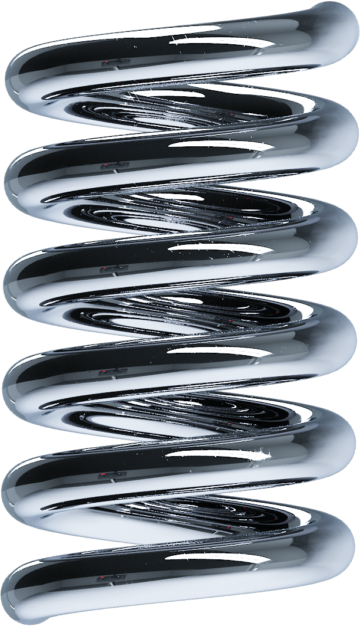
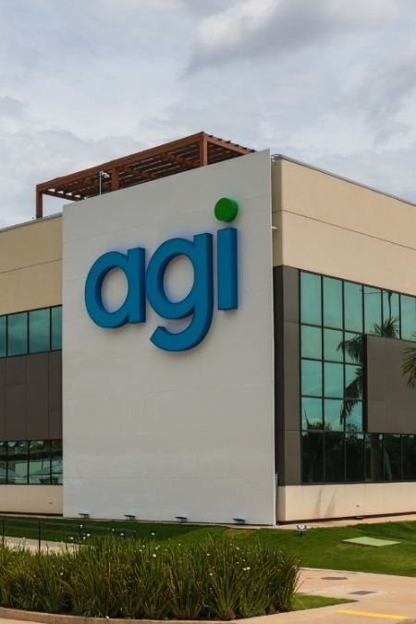
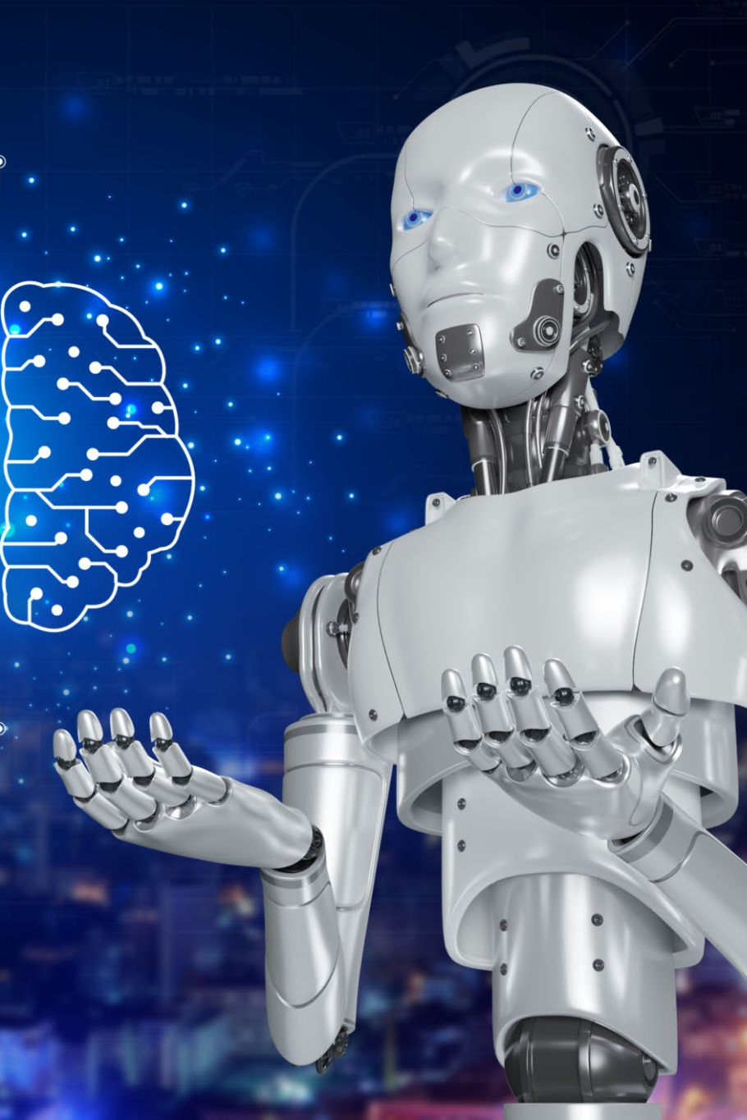
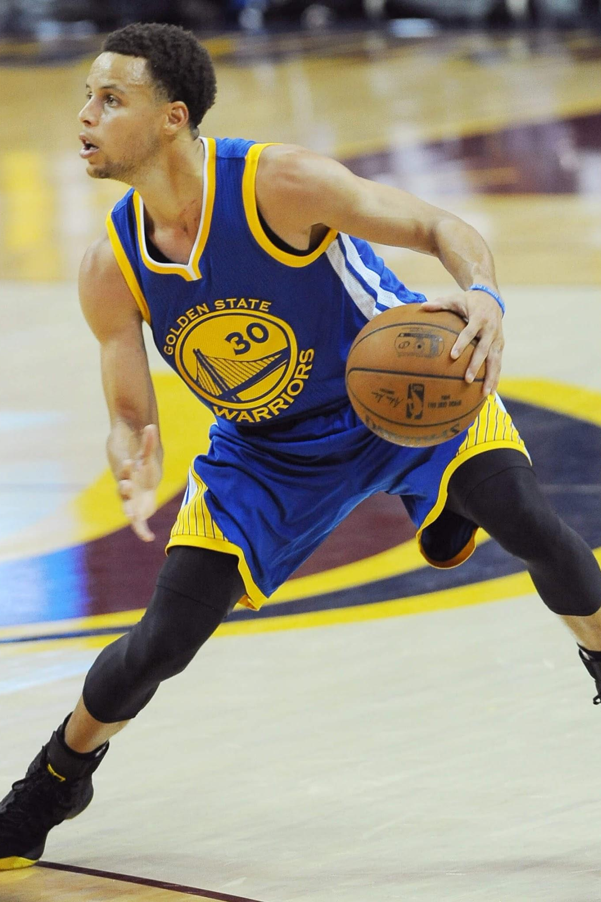

SUMÁRIO
01
02
03
04
AGIBANK
IA
STEP BACK
PROJETOS
Quem somos?
Da definição aos dias atuais
E os dados?
O que estamos desenvolvendo

Slide 5
Agibank

Slide 6


Slide 7
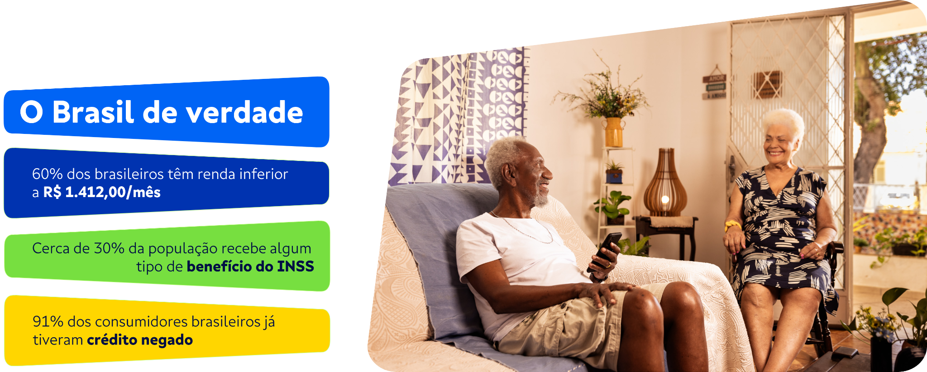
Apesar de enorme, esse público não é bem atendido pelos bancos tradicionais, e os bancos digitais não oferecem as soluções que eles precisam.

Slide 8
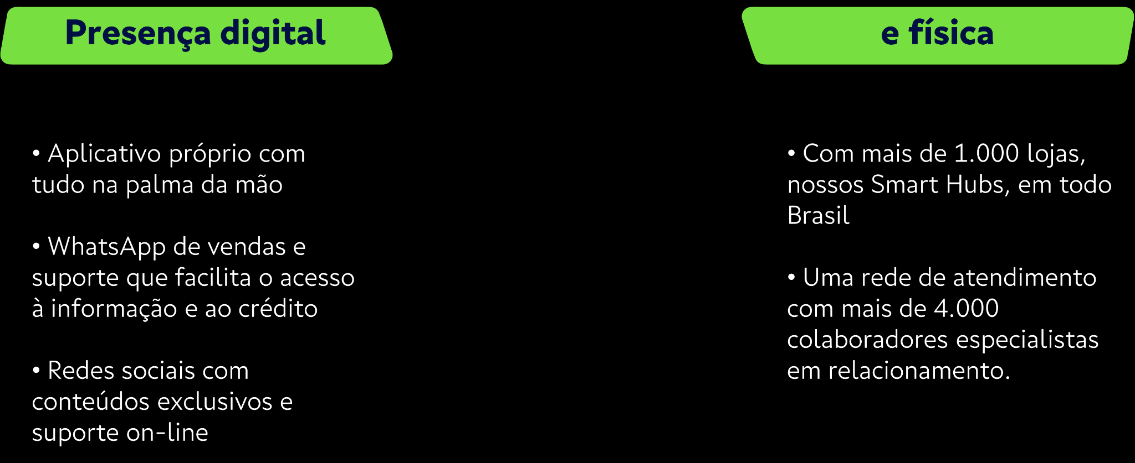
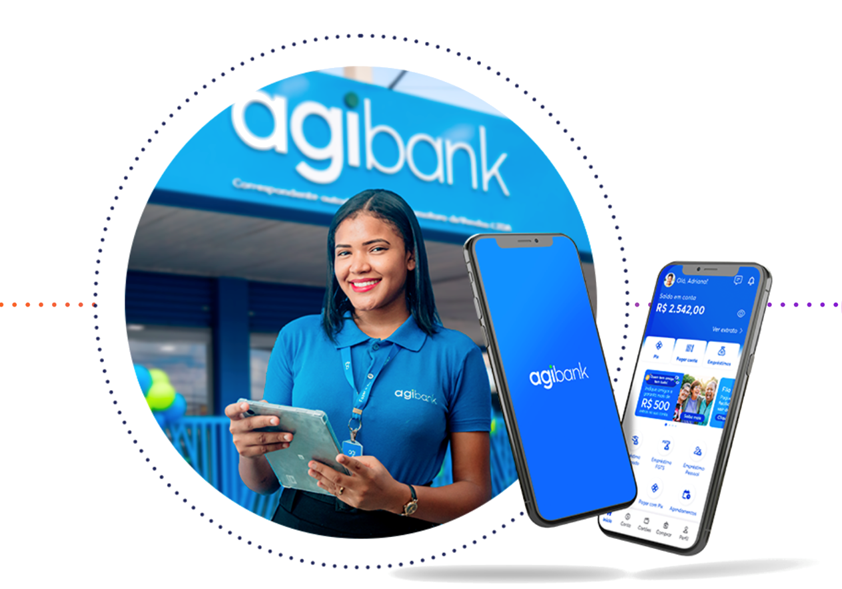
Por isso, no Agibank
“lutamos por uma experiência bancária que
acolhe e encoraja todos os brasileiros”.
Esse é o nosso propósito.

Slide 9

Nossos clientes são nosso maior ativo. O Agibank existe para resolver suas necessidades, oferecendo produtos e experiências únicas. Isso garante salários, benefícios e retorno ao acionista, sustentando nosso crescimento.
Quantas empresas exigem espírito de dono? Muitas. Mas poucas realmente oferecem essa oportunidade a todos. No Agibank, você age como um dono, seja porque já é, seja porque sonha em ser.
Nossa cultura é forte. Se você busca resultados, foge da zona de conforto, valoriza o aprendizado e prefere a comunicação direta, vai adorar sua jornada aqui.

Slide 10
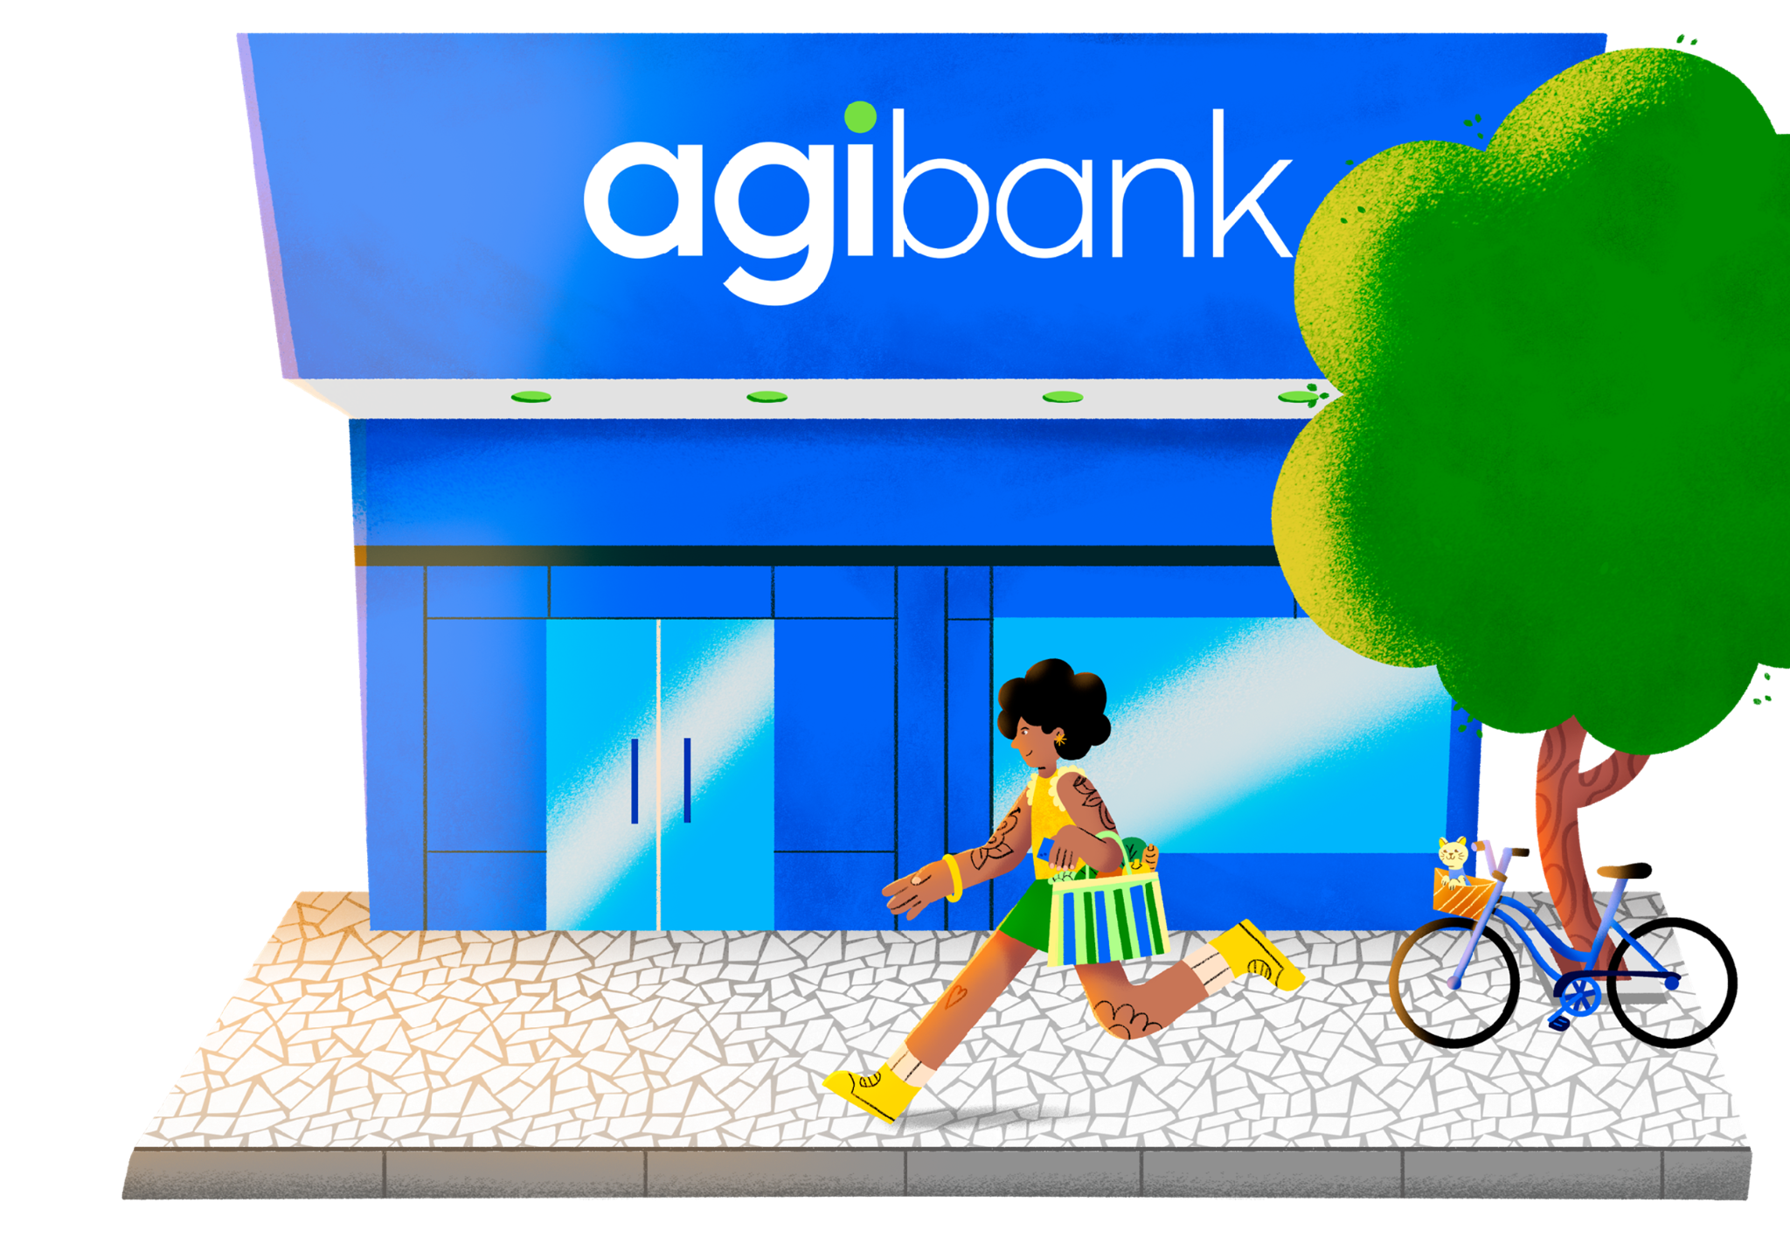
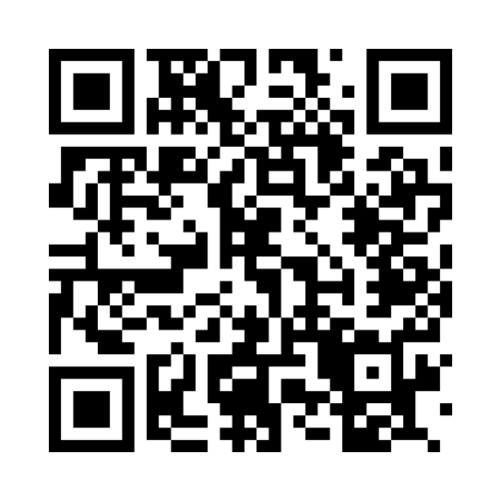
Vamos
crescer
juntos?
https://carreiras.agibank.com.br/

Slide 11

INTELIGÊNCIA ARTIFICIAL
02
Você sabe o que é?

Slide 12




O conceito de IA foi mudando no decorrer do tempo, devido ao desenvolvimento de novas técnicas e aprimorações inovadoras.
As aplicações da IA são vastas, abrangendo áreas como:
Inteligência Artificial
Imitação de inteligência ou padrões comportamentais de humanos, ou entidades vivas.
Financeiro
Saúde
Industrial
Ambiental

Slide 13
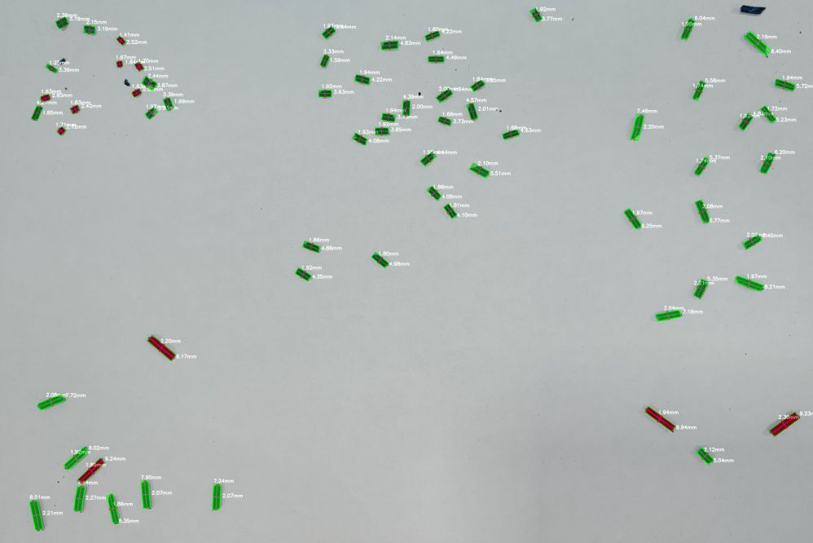
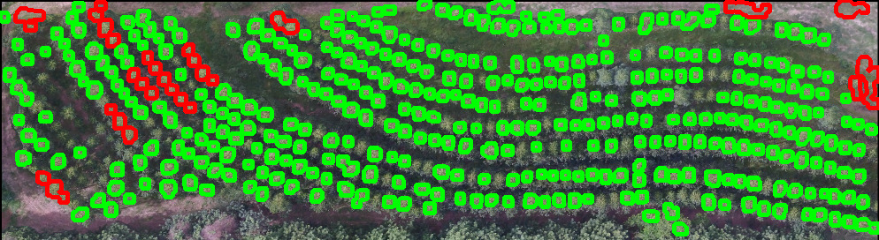
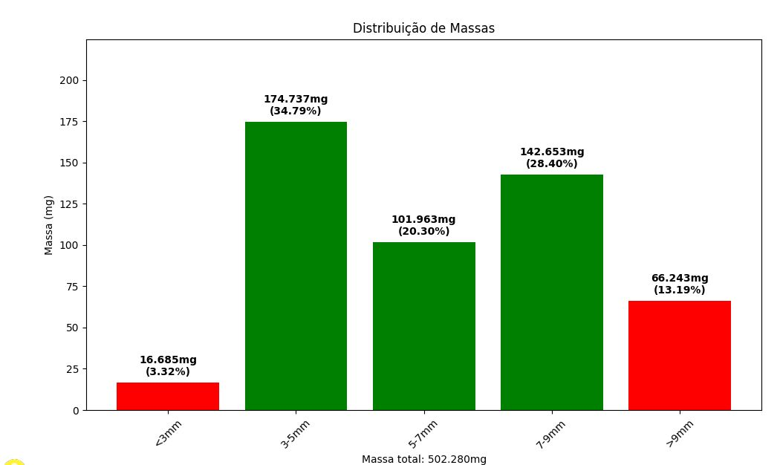

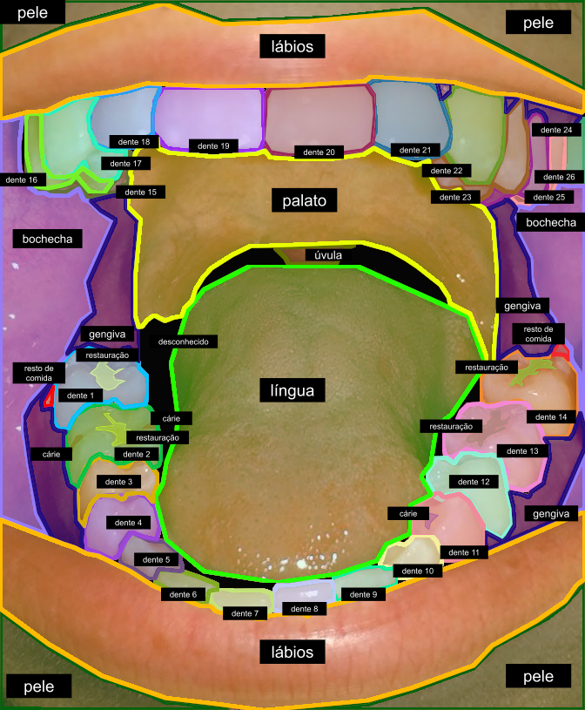
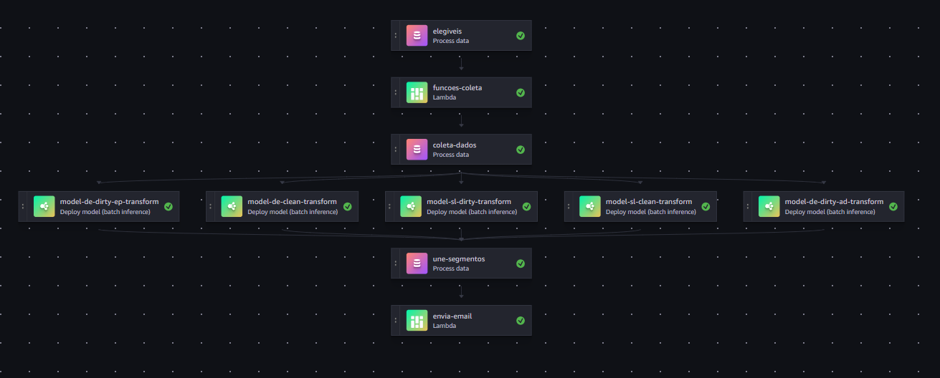
EXEMPLOS
Lucs1590/eucalyptus-count
Inspeção de granulado
Modelo de Arrecadação
Lucs1590/qualification-computer-science-unesp

Slide 14
Aprendizado de máquina é um subcampo da IA, que permite que as máquinas aprendam a partir de dados.
Inteligência Artificial
Imitação de inteligência ou padrões comportamentais de humanos, ou entidades vivas.
Aprendizado de Máquina
Ela se divide em:
Aprendizado supervisionado: onde o modelo é treinado com dados rotulados;
Aprendizado não supervisionado: que busca identificar padrões em dados não rotulados.
Técnica em que computadores podem “aprender” com dados, sem usar regras complexas.
Notes:
Gosto musical
Altura
Idade

Slide 15
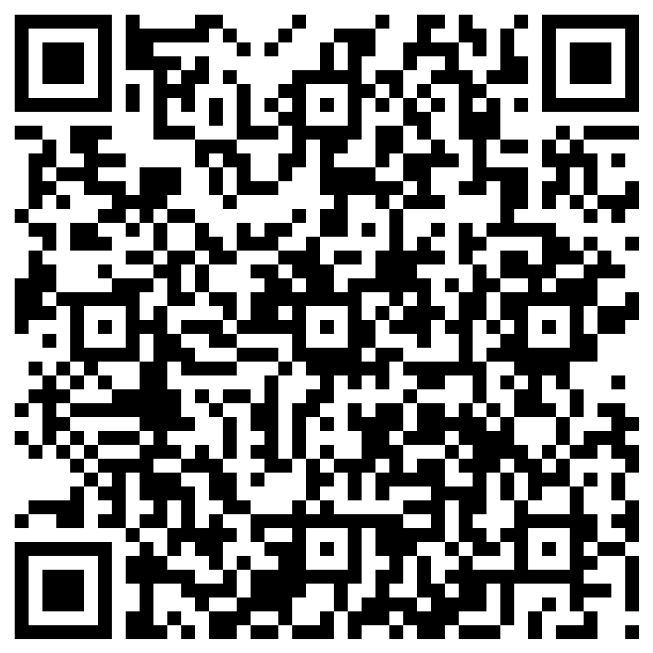
Inteligência Artificial
Imitação de inteligência ou padrões comportamentais de humanos, ou entidades vivas.
Aprendizado de Máquina
Técnica em que computadores podem “aprender” com dados, sem usar regras complexas.
https://forms.office.com/r/FharvQnJEP
Notes:
https://forms.office.com/Pages/DesignPageV2.aspx?origin=NeoPortalPage&subpage=design&id=wTxSgKek_UyWJIWfxfuqxFDAvWLDH29Mu5VNaDXH6AxUQ1ZHOUhMSDY3SEhYSURJUTdOQ0o1WVpQTi4u

Slide 16
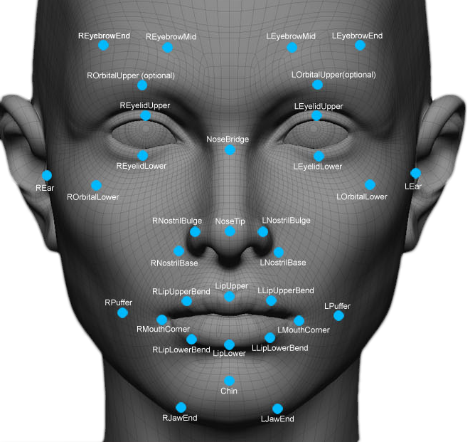
Aprendizado profundo, ou Deep Learning, que é uma subárea do aprendizado de máquina. Essa abordagem emprega redes neurais inspiradas no funcionamento do cérebro humano.
Inteligência Artificial
Imitação de inteligência ou padrões comportamentais de humanos, ou entidades vivas.
Aprendizado de Máquina
As redes de Deep Learning contam normalmente com muitas camadas, são capazes de lidar com grande volume de dados e regras complexas para aprender.
Técnica em que computadores podem “aprender” com dados, sem usar regras complexas.
Deep Learning
Técnica que usa aprendizado de máquina se inspirando em nosso cérebro e conexões neuronais.

Slide 17
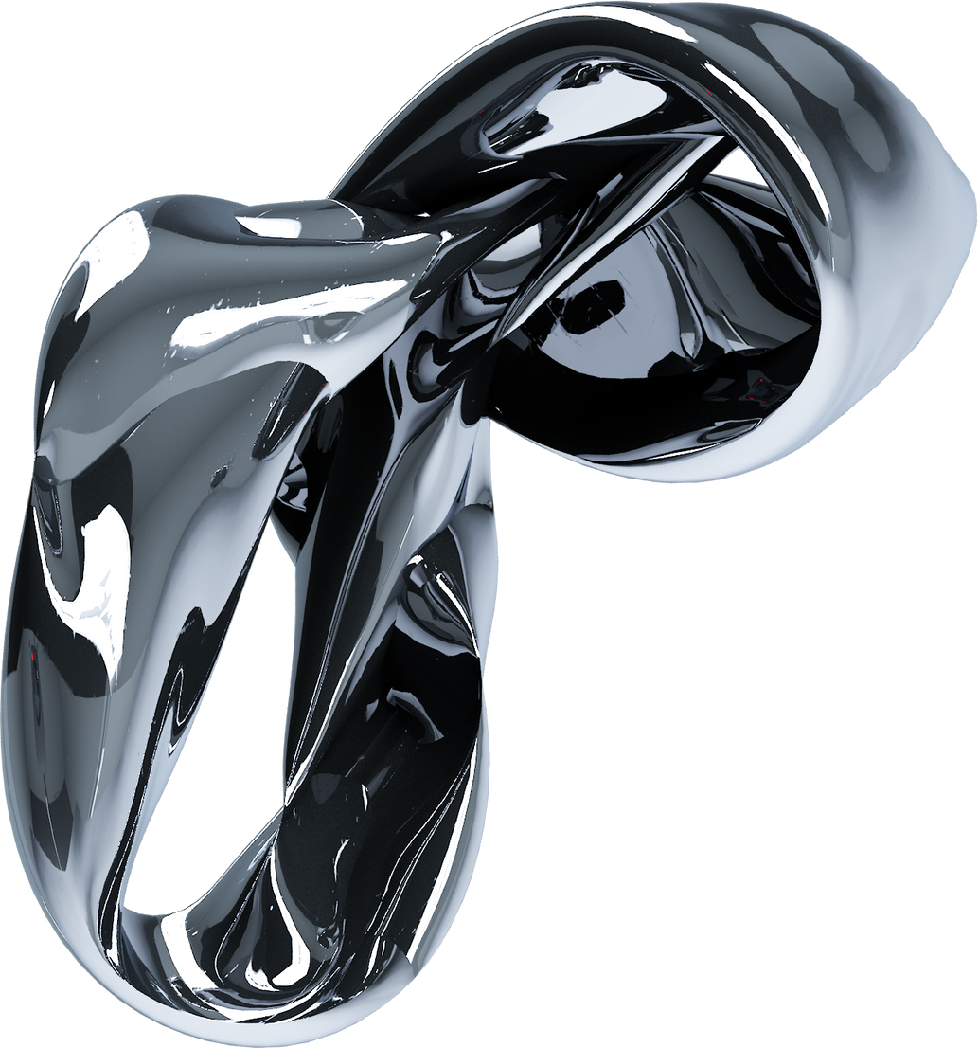


INTELIGÊNCIA ARTIFICIAL
GENERATIVA

Slide 18
TIMELINE
Aprendizado por reforço;
Maquina vence humano no AlphaGo.
GPT-3.5 é lançado;
Começa a revolução da IA Generativa com ChatGPT.
GPT-1 nasce;
BERT nasce.
Lançamento do GPT-4o
2019- 2020
2012
2017
2023
2015
2018
2022
2024
AlexNet (CNN) vence ImageNet;
Revolução do Deep Learning se inicia.
Transformer + mecanismo de atenção;
Paper da DeepMind.
GPT-2 é lançado com 1.5B de parâmetros;
GPT-3 é lançado com 175B de parâmetros.
Lançamento do GPT-4;
Microsoft anuncia GPT em seus sistemas;
Google lança sua IA - Gemini;
Meta lança LLaMA.

Slide 19
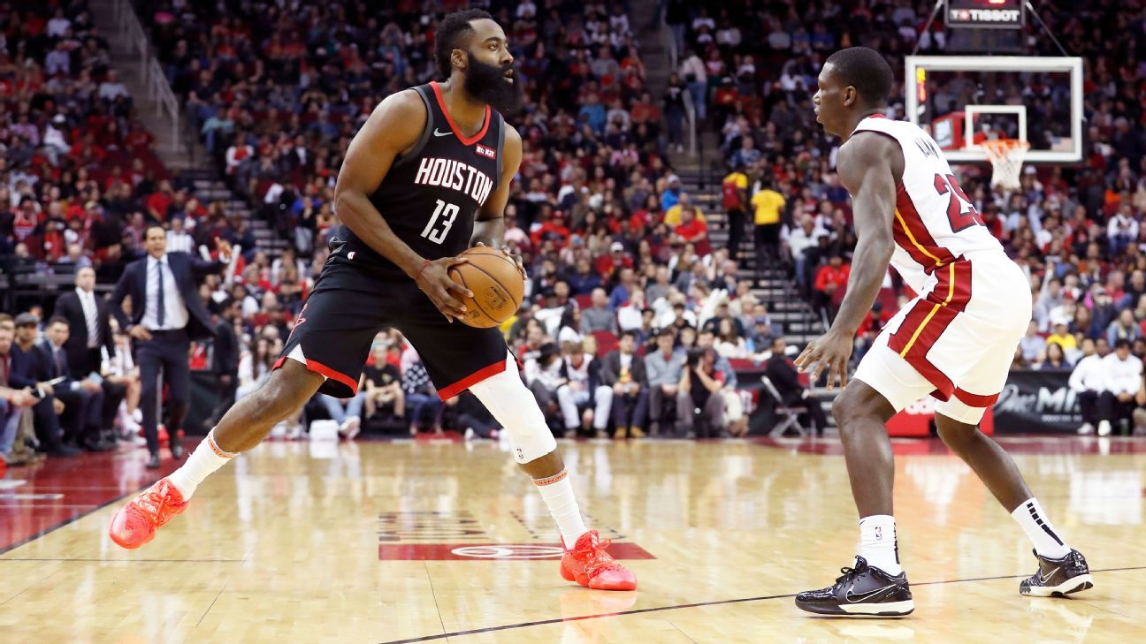
03
STEP BACK

Slide 20

DESAFIOS
Ambiente Empresarial:
Retorno ($$) sobre o Investimento ($);
Redução de custos, riscos e/ou provisão;
Aumento de lucro;
Escalabilidade, Robustez, Segurança e Privacidade de Dados.
Ambiente Acadêmico:
Desempenho do modelo (assertividade, acurácia, etc.);
Inovação;
Exploratório e Experimental.

Slide 21
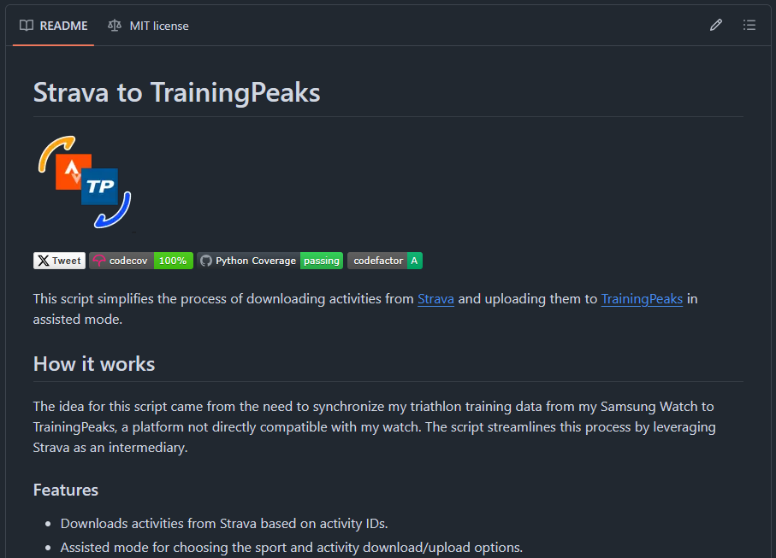
DESAFIOS

Slide 22
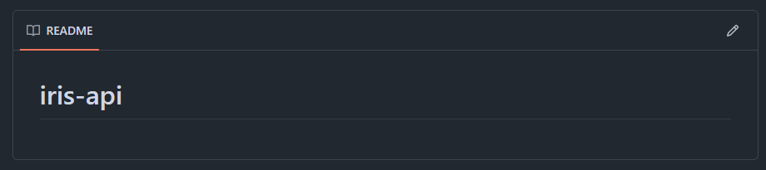
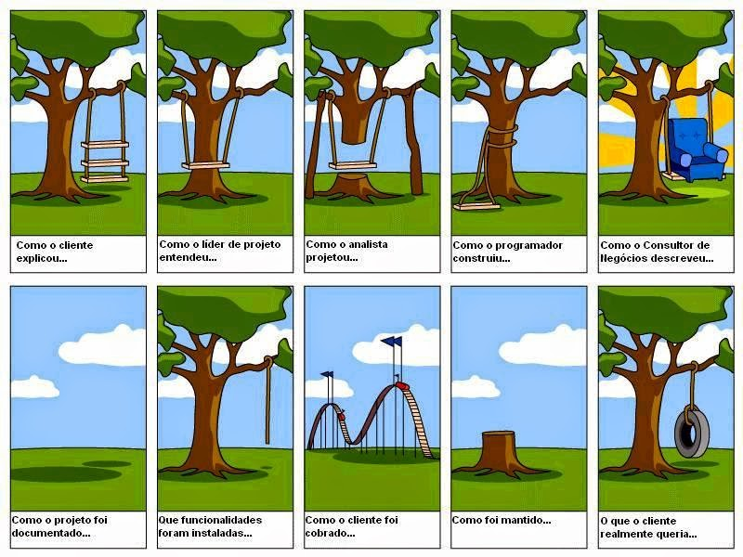
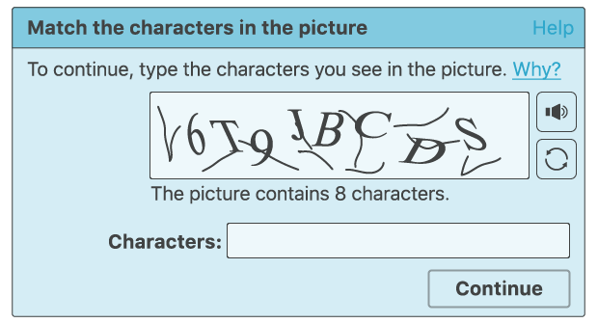

DESAFIOS
Notes:
https://calvinberschscherer.blogspot.com/2014/06/projeto-balanco-no-agile.html

Slide 23





Metodologia que tem como principal objetivo entregar dados de alta qualidade de forma rápida e eficiente. • Conjunto de práticas para gerenciar e otimizar o ciclo de vida dos dados; • Governança, automação e colaboração entre equipes de dados; • Qualidade, acessibilidade e confiabilidade dos dados para IA.
Metodologia que tem como principal objetivo garantir a qualidade na colaboração, desenvolvimento, governança e implantação de modelos de Aprendizado de Máquina (ML). • Conjunto de práticas para gerenciar e otimizar o ciclo de vida dos modelos de IA/ML; • Automatiza a implantação, treinamento, validação e monitoramento de modelos; • Qualidade, escalabilidade e confiabilidade dos modelos de IA.

Slide 24

03
PROJETOS
O que estamos construindo?

Slide 25
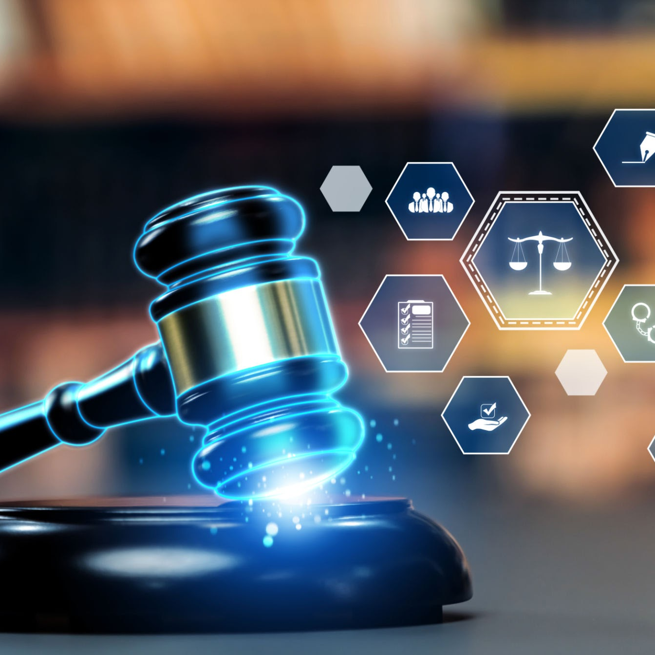
Problema
LLM
Documentos desestruturados e sem padrão;
Apenas um documento pode chegar até 500 páginas;
Informações mantidas em formato textual;
Vocabulário jurídico;
Necessidade de acesso estruturado às informações.
Solução
Uso de LLM para interpretação de texto e extração das informações de maneira estruturada;
Base de conhecimento vetorial;
Execução em Batch automatizada;
Disponibilização das informações no data lake.
Resultados
Informações extraídas usadas no treinamento de modelos de ML;
As variáveis extraídas melhoraram a performance dos modelos;
Economia de milhares de reais mensais em provisão para processos jurídicos;
Análise de milhares de documentos diariamente, em apenas algumas horas.
JURÍDICO

Slide 26

Problema
AGENTE
Responder dúvidas corporativas diariamente sem viés;
Somos em cerca de 4000 colaboradores;
Temos mais de 150 normativos.
Solução
Desenvolver um agente que respondesse com base nos normativos;
RAG – Retrieval-Augmented Generation.
Desenvolver um fluxo de ETL para atualização dos normativos.
Resultados
Times menos onerados com dúvidas corporativas e focados em demandas mais complexas;
Normativos sempre atualizados conforme as mudanças;
Respostas embasadas nos normativos e sem viés.
COMPLIANCE
Notes:
https://agentes-ml-ui-machine-learning.agibank-prd.in/

Slide 27


IA SEMÂNTICA
Problema
Necessidade de controles semânticos em LLMs;
Garantir segurança, confiabilidade e conformidade;
Personalizar sistemas para ambientes empresariais complexos.
Solução
Desenvolvimento de filtros semânticos híbridos (guardrails);
Controle ativo e passivo com métodos avançados (RAG, NLP, classificadores);
Integração com sistemas legados e bases de conhecimento.
Resultados
Aumenta a segurança e a confiança na IA;
Reduz riscos de vazamento e uso indevido;
Permite aplicações customizadas e escaláveis.
ENGENHARIA
Notes:
https://agentes-ml-ui-machine-learning.agibank-prd.in/

Slide 28
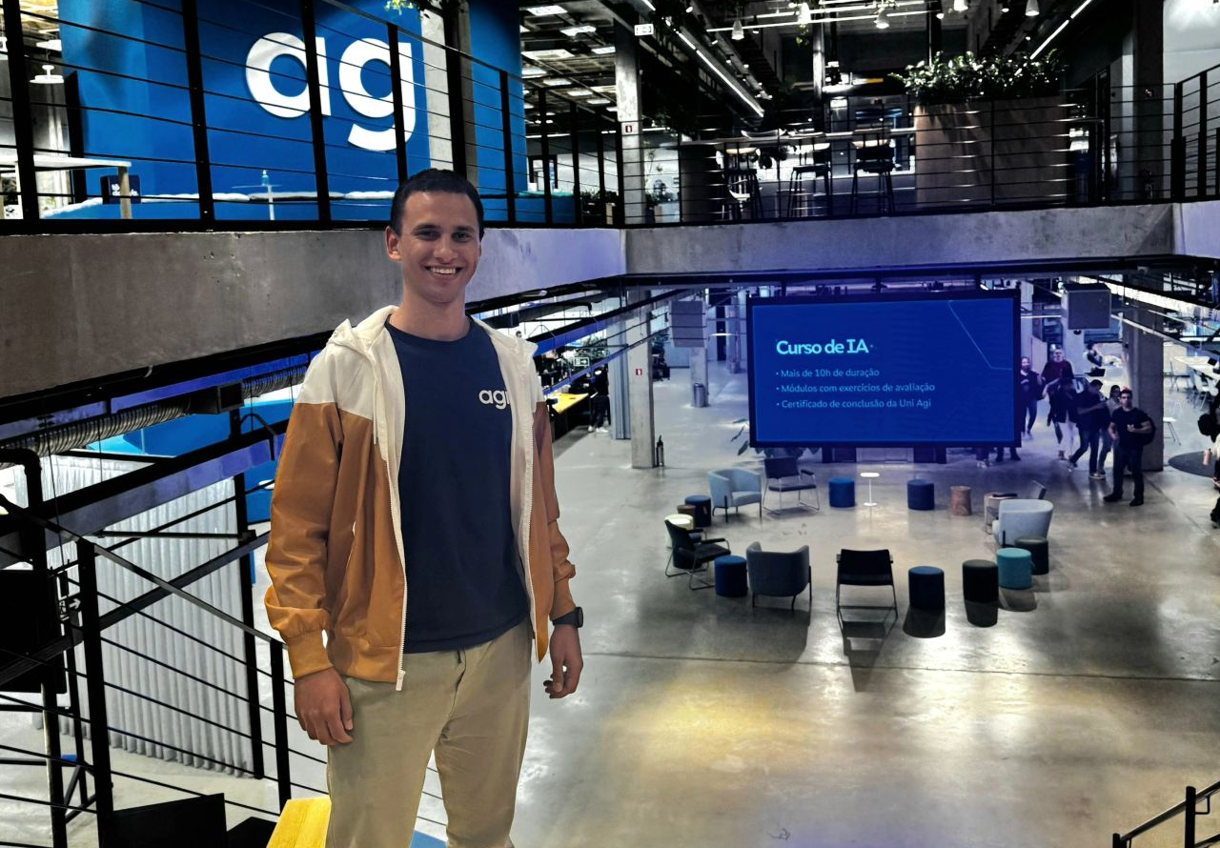
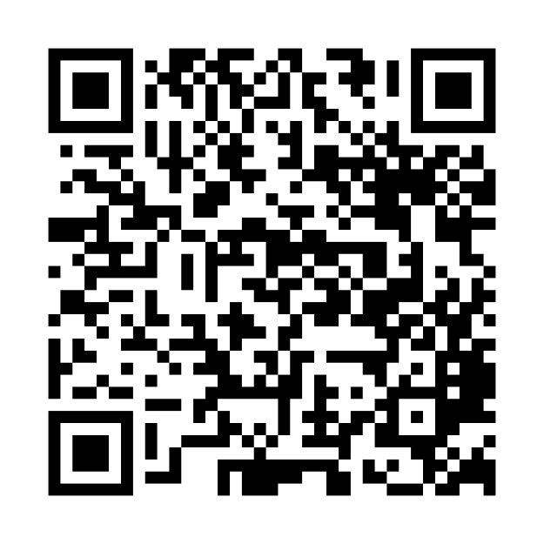



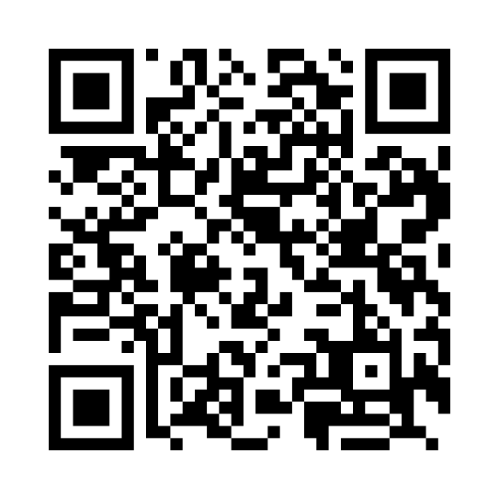
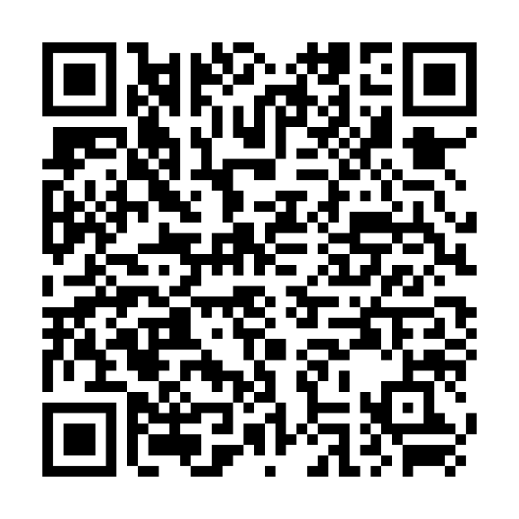
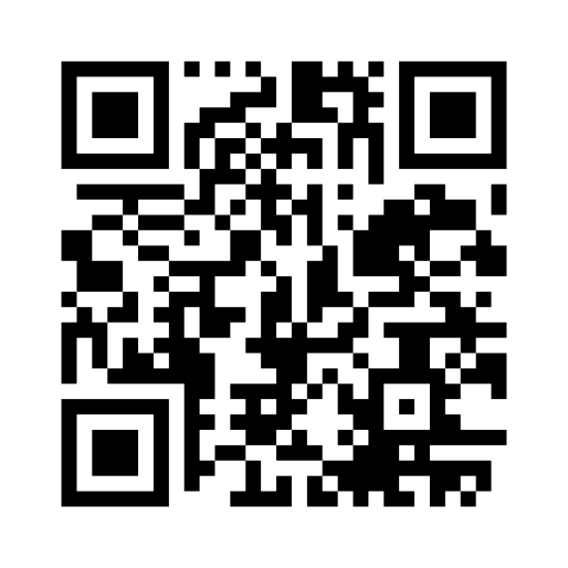
OBRIGADO!
Dúvidas?
https://github.com/Lucs1590/apresentacao-unesp-sorocaba
/lucas-brito100
lucas.brito@agi.com.br
https://lucasbrito.com.br/

Slide 29
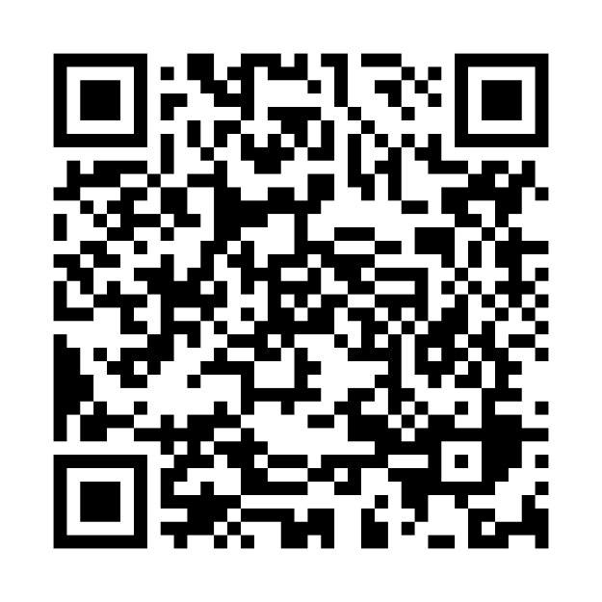

Nos avalie :)
https://pt.surveymonkey.com/r/palestraunespsorocaba

